Slide 1


PROYECTO FINAL MA’PUNTO
ASIGNATURA: DESARROLLO WEB EN ENTORNO CLIENTE
ALUMNO: CARLOS DE LA TORRE-VERDEJO SOLA
FECHA: 17/05/2022

Slide 2
PROYECTO FINAL MA’PUNTO
ÍNDICE
PLANTEAMIENTO DE ELABORACIÓN DEL PROYECTO – PROCESO DE DESARROLLO
DECISIONES TOMADAS EN EL DESARROLLO
DIFICULTADES ENCONTRADAS
RESULTADO FINAL – PRUEBAS DE VALIDACIÓN
MA’PUNTO EN LA WEB
CONCLUSIONES

Slide 3
PLANTEAMIENTO DE ELABORACIÓN DEL PROYECTO – PROCESO DE DESARROLLO
ANÁLISIS DE NECESIDADES: CONOCIENDO LA BASE DE DATOS Y LOS PHP – PROGRAMACIÓN BACKEND DE LA APLICACIÓN
PROTOTIPO DEL DISEÑO EN BASE A LAS NECESIDADES FINALES
DEFINICIÓN DE LA ESTRUCTURA, DISEÑO, COMPORTAMIENTO Y MÉTODO DE NAVEGACIÓN:
DOS DISEÑOS CSS DIFERENCIADOS: 1 PARA EL LOGIN Y EL REGISTRO Y OTRO UNA VEZ EL USUARIO ACCEDE A LA APLICACIÓN.
PÁGINAS WEB INDEPENDIENTES PARA CADA UNA DE LAS FUNCIONALIDADES – ESTRUCTURA.
ARCHIVO JAVASCRIPT INDEPENDIENTE PARA CADA UNA DE LAS PÁGINAS – COMPORTAMIENTO.
IMPLEMENTACIÓN DE LA LÓGICA DE COMPORTAMIENTO.
INTERFAZ GRÁFICA ADAPTADA AL PROTOTIPO.
CONTROL DE ERRORES (EN FORMULARIOS Y EN PETICIONES, FUNDAMENTALMENTE).
REALIZACIÓN DE PRUEBAS DE VALIDACIÓN.

Slide 4
DECISIONES TOMADAS EN EL DESARROLLO
PRIORIZACIÓN DE LA FUNCIONALIDAD Y CUMPLIMIENTO DE NECESIDADES FRENTE A DISEÑO.
SENCILLEZ.
2 HOJAS DE ESTILO – DIFERENCIACIÓN DE ESTADOS DENTRO DE LA APLICACIÓN.
6 PÁGINAS WEB.
VALIDACIÓN DE CAMPOS.
6 CORRESPONDIENTES ARCHIVOS JAVASCRIPT DE DEFINICIÓN DE COMPORTAMIENTOS.
¿DEPENDENCIA DE UNA PÁGINA WEB DE OTRA Y NECESIDADES DE LA PROGRAMACIÓN BACKEND? – USO DE SESSIONSTORAGE.
PETICIONES ASÍNCRONAS CON AJAX – XHR VS JQUERY.
GESTIÓN DE ERRORES EN PETICIONES.
MANEJO DE DATOS JSON PROVINENTES DE BASE DE DATOS.
PRESENTACIÓN DE DATOS.

Slide 5
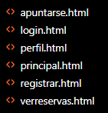
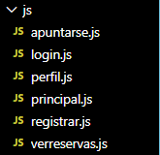

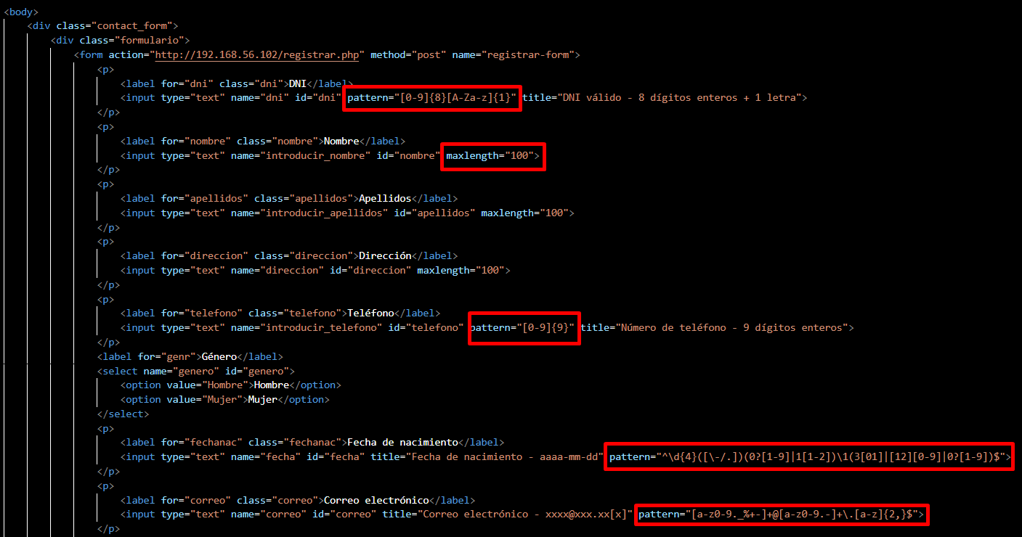
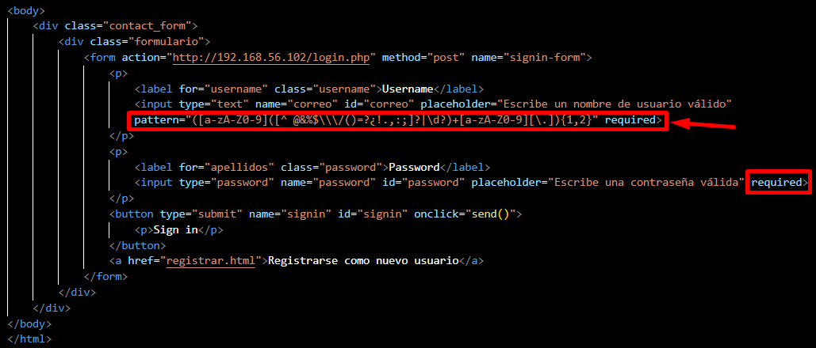
DECISIONES TOMADAS EN EL DESARROLLO
ESTRUCTURA
VALIDACIÓN DE CAMPOS HTML – USO DE PATTERN, REQUIRED, MAXLENGTH

Slide 6
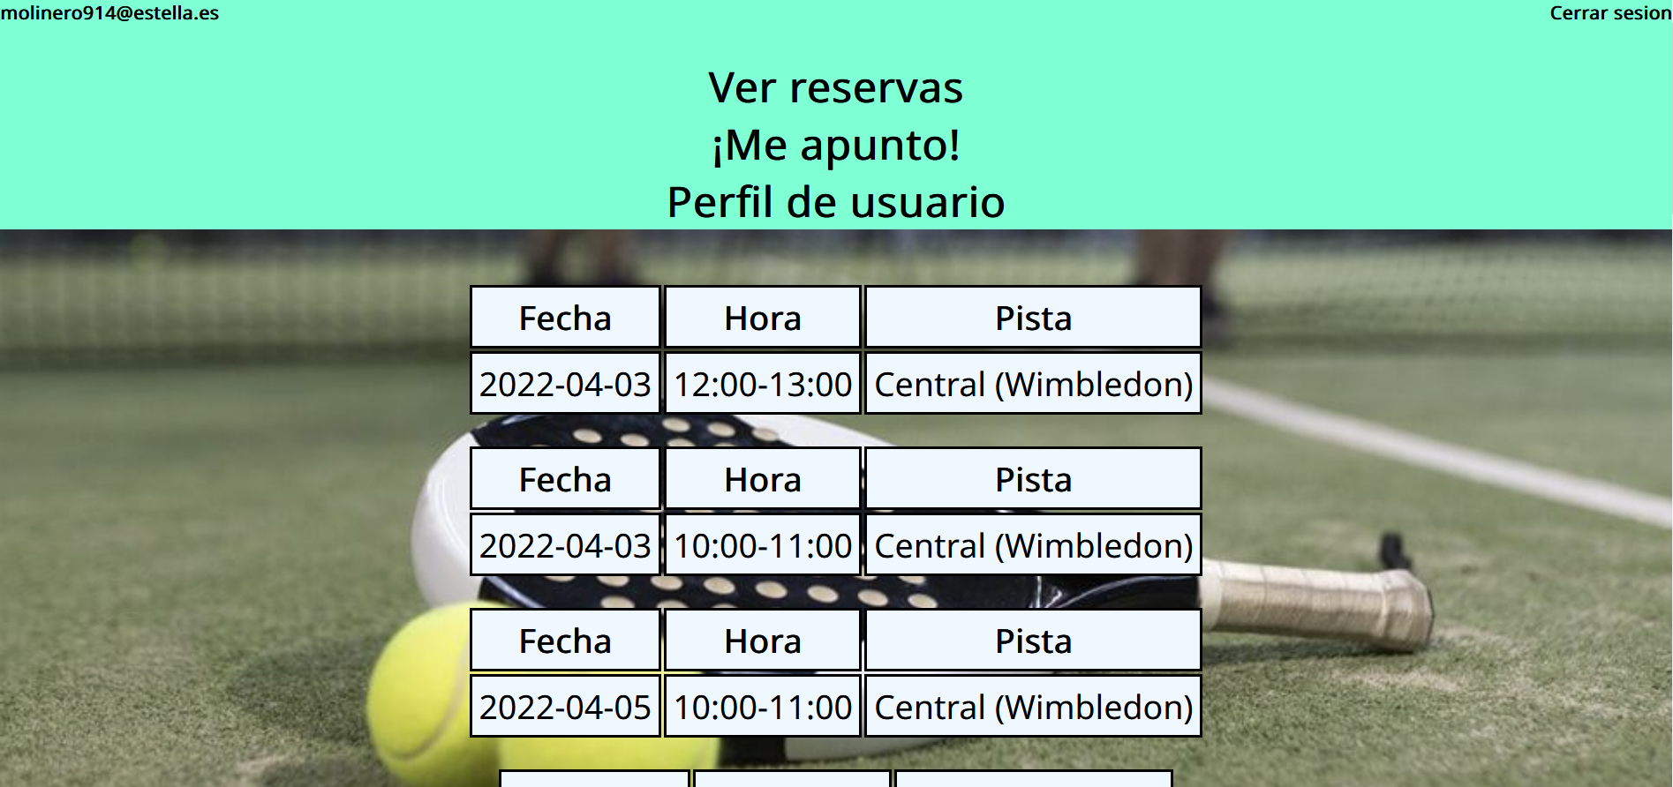
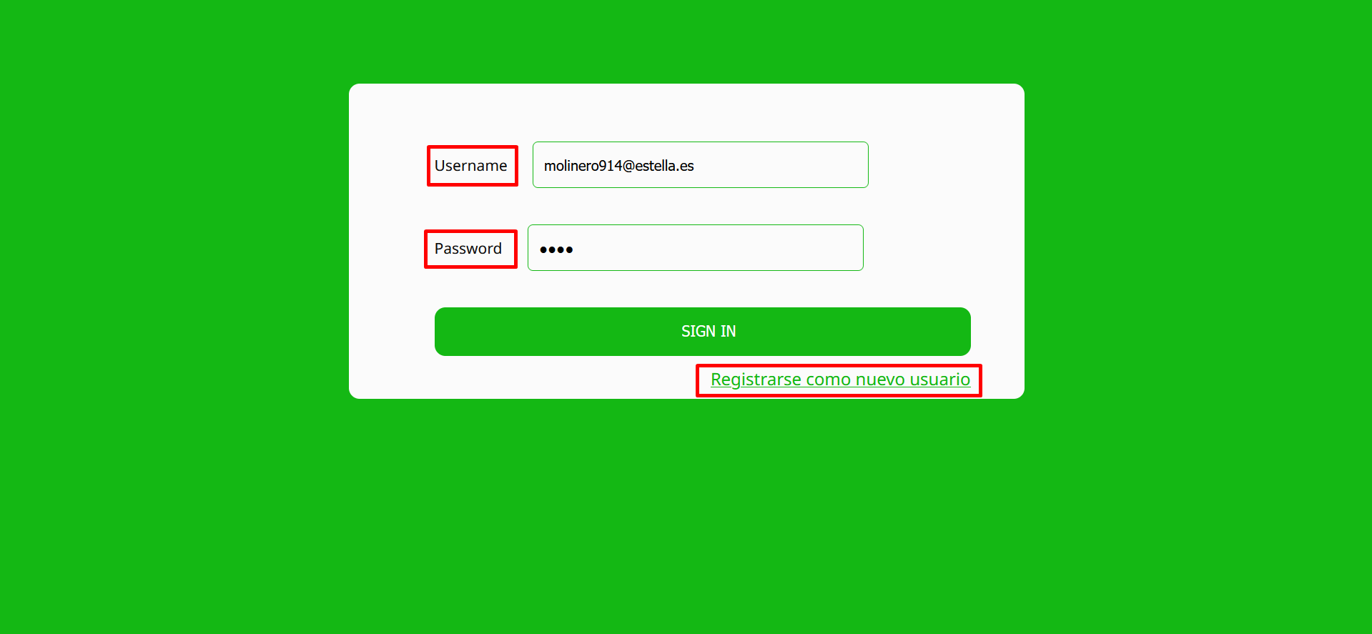
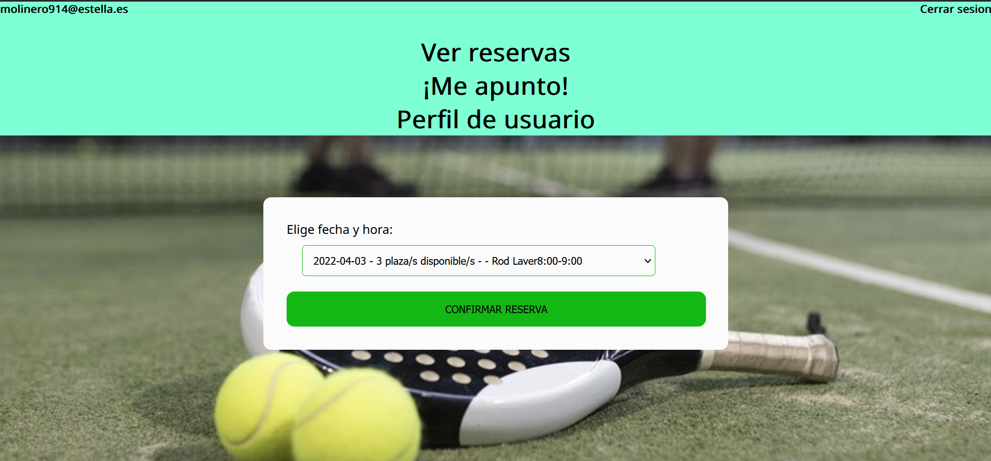
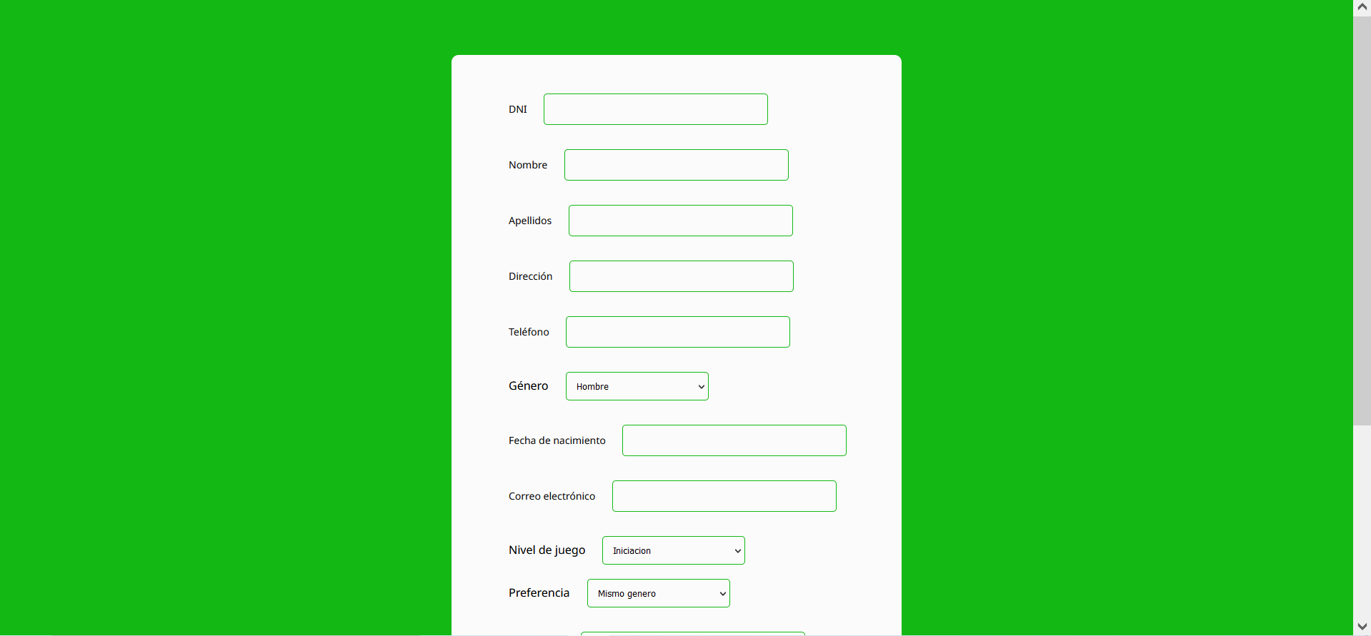
DECISIONES TOMADAS EN EL DESARROLLO
VERRESERVAS.HTML
LOGIN.HTML
DIFERENCIACIÓN DE DISEÑOS
APUNTARSE.HTML
REGISTRAR.HTML

Slide 7
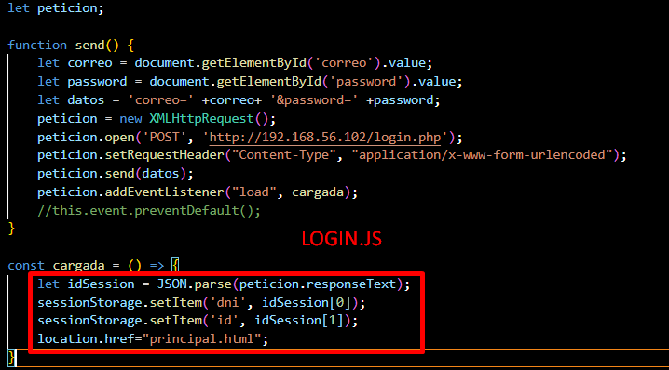
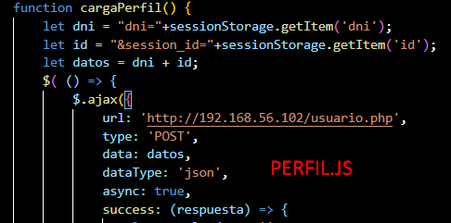
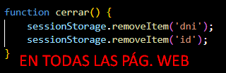
DECISIONES TOMADAS EN EL DESARROLLO
USO DE SESSIONSTORAGE PARA MANTENER EL DNI E ID DE SESIÓN EN TODAS LAS PÁGINAS

Slide 8
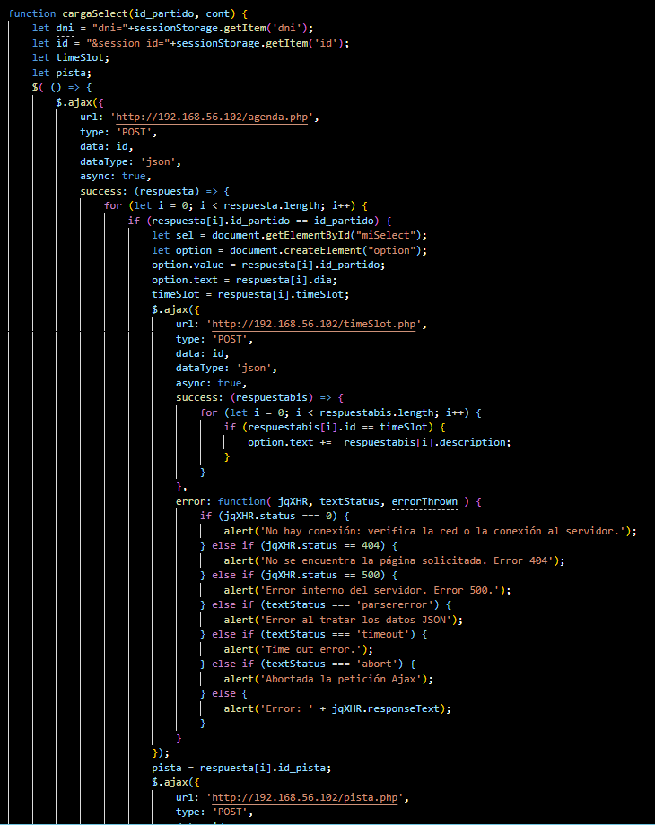
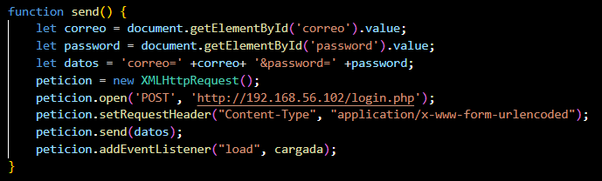
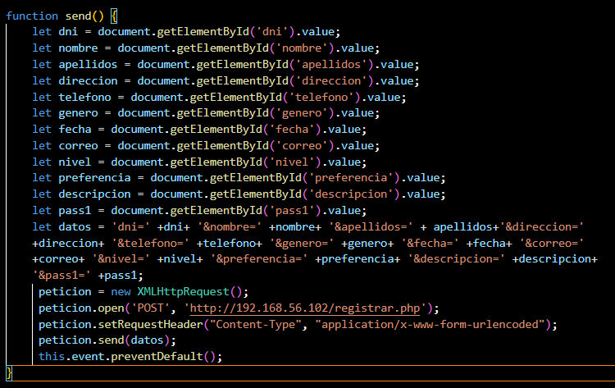
DECISIONES TOMADAS EN EL DESARROLLO
VS
XHR EN LOGIN.JS
Y REGISTRAR.JS
JQUERY EN TODAS LAS DEMÁS PÁGINAS

Slide 9
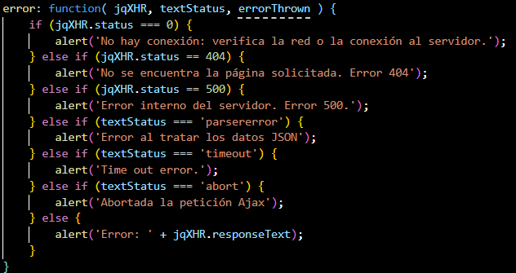
DECISIONES TOMADAS EN EL DESARROLLO
GESTIÓN DE ERRORES
EN PETICIONES

Slide 10
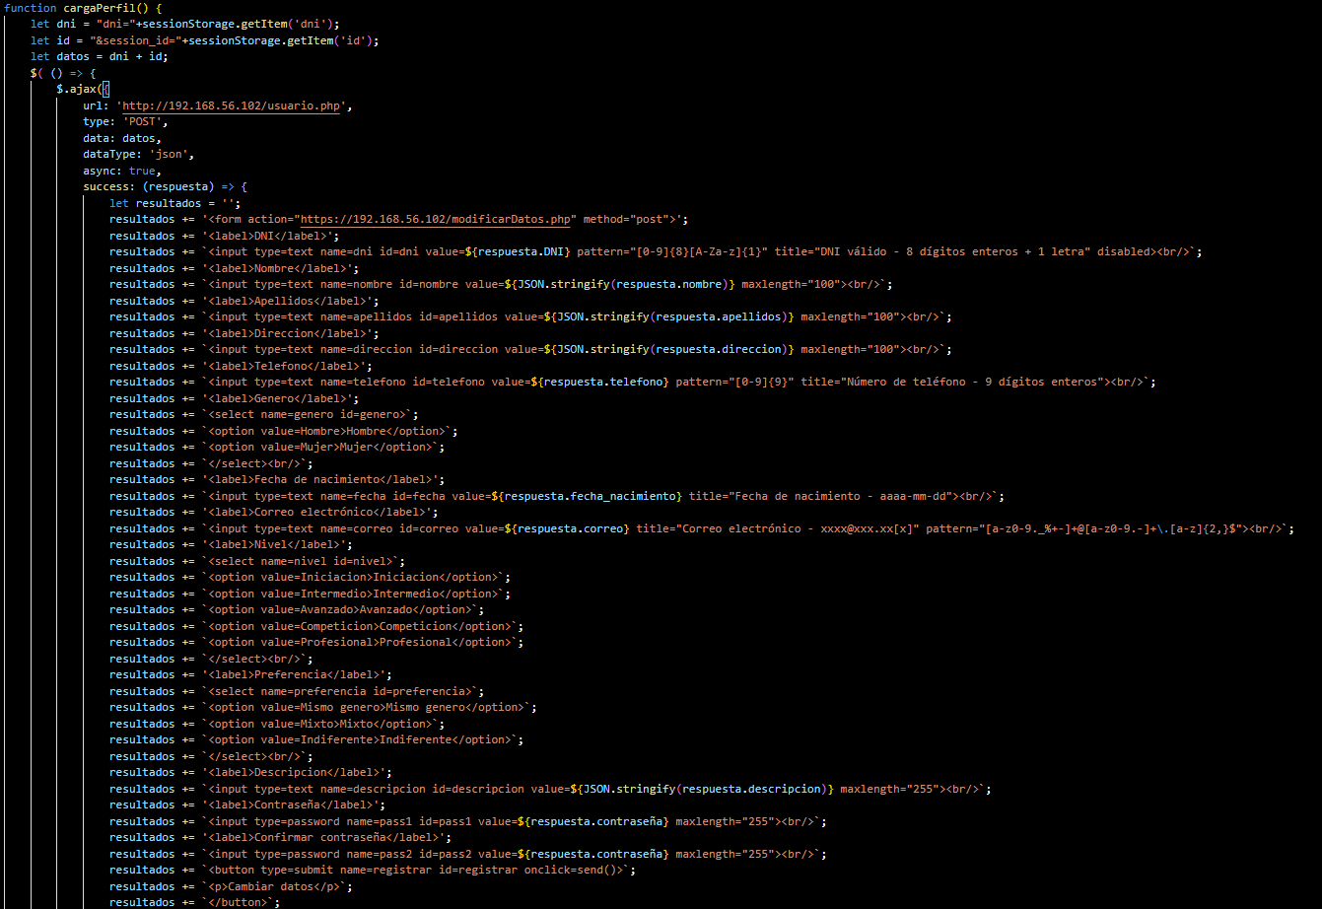
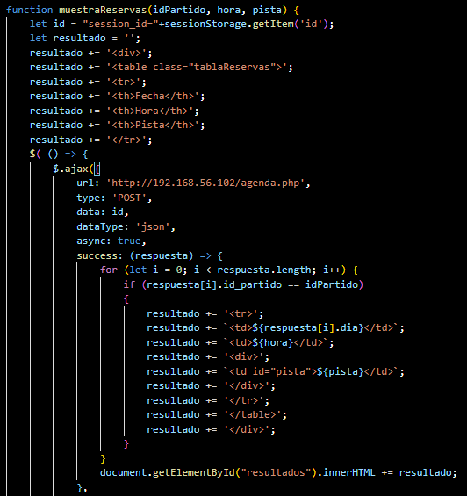
DECISIONES TOMADAS EN EL DESARROLLO
MANEJO Y PRESENTACIÓN DE DATOS JSON

Slide 11
DECISIONES TOMADAS EN EL DESARROLLO
MANEJO Y PRESENTACIÓN DE DATOS JSON

Slide 12
DIFICULTADES ENCONTRADAS
GESTIÓN DE LOS TIEMPOS EN EL TRAMO FINAL DE CURSO.
ENTENDIMIENTO DEL TIEMPO DE CONSULTA EN LAS PETICIONES ASÍNCRONAS.
PRESENTACIÓN DE DATOS CRUZADOS EN BASE DE DATOS Y PHP.
ACTUALIZACIÓN DEL SELECT DE LA PÁGINA ME APUNTO.

Slide 13
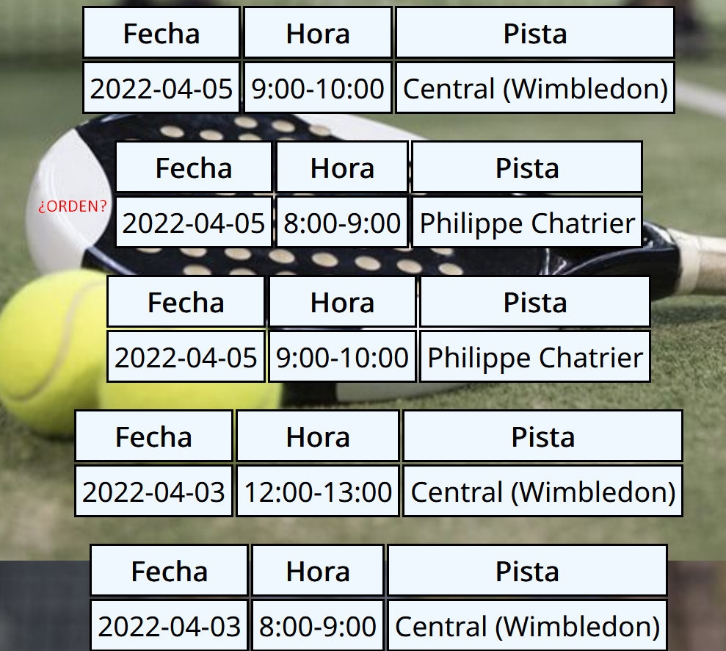
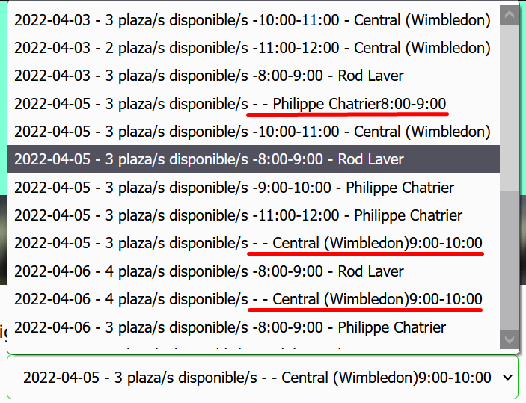
DIFICULTADES ENCONTRADAS
ENTENDIMIENTO DEL TIEMPO DE CONSULTA EN LAS PETICIONES ASÍNCRONAS.
+
PRESENTACIÓN DE DATOS CRUZADOS EN BASE DE DATOS Y PHP.

Slide 14
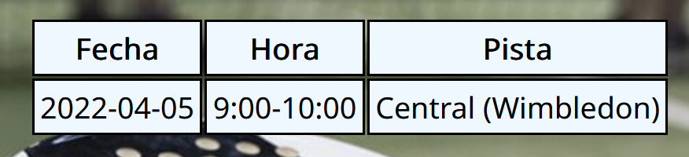
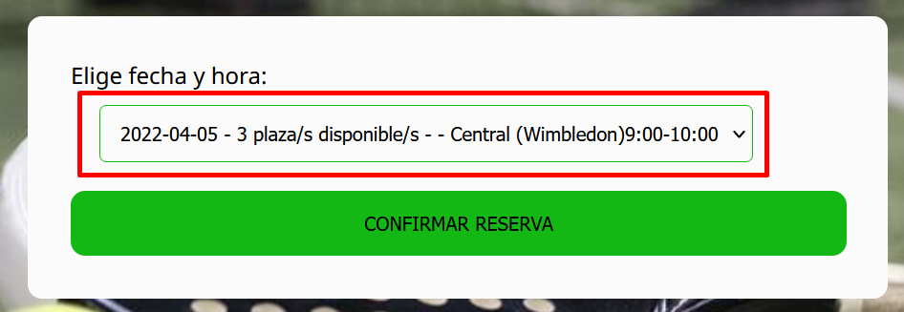
DIFICULTADES ENCONTRADAS
RESERVA YA HECHA EN ESTA PISTA, EN ESE DÍA Y A ESA HORA
ACTUALIZACIÓN DEL SELECT DE LA PÁGINA ME APUNTO.
NO ACTUALIZA EL SELECT Y SIGUE SALIENDO COMO DISPONIBLE, AUNQUE AL CONFIRMAR RESERVA, NO SE RESERVA POR YA EXISTIR ESE ID DE PARTIDO ASOCIADO AL DNI DE USUARIO

Slide 15
RESULTADO FINAL – PRUEBAS DE VALIDACIÓN
CREACIÓN DE NUEVO USUARIO:
DNI: 73454361C
CORREO ELECTRÓNICO: CARLOS@ESTELLA.ES
PASS: 1234
RESTO DE DATOS: LIBRE
VALIDACIÓN DEL ADMINISTRADOR EN LA BASE DE DATOS
MODIFICACIÓN DE DATOS DE USUARIO
APUNTARSE A 5 PARTIDOS:
ID PARTIDO: 1 (1 PLAZA) – PISTA CENTRAL – 2022-04-03 - 8:00 / 9:00 H.
ID PARTIDO: 5 (2 PLAZAS) – PISTA CENTRAL – 2022-04-03 - 11:00 / 12:00 H.
ID PARTIDO: 22 (4 PLAZAS) – ROD LAVER – 2022-04-06 – 10:00/11:00 H.
ID PARTIDO: 24 (1 PLAZA) – ROD LAVER – 2022-04-06 – 11:00 / 12:00 H.
VER RESERVAS REALIZADAS
INTRODUCIR RESERVA DUPLICADA – OBSERVAR
RESULTADO

Slide 16
MA’PUNTO EN LA WEB

